Slide 1

7A5
Hoàng Thu Trang

Slide 2

Tiết 42: Quan hệ giữa góc và cạnh đối diện trong tam giác
Tuần 37

Slide 3




Ngôi sao may mắn
1
5
Ẩn dưới mỗi ngôi sao là một câu hỏi. Trả lời đúng câu hỏi, bạn sẽ nhận được một phần thưởng. Trong đó, có một ngôi sao may mắn sẽ tặng ngay phần thưởng cho bạn
3
4
2

Slide 4

Ngôi sao may mắn?
Điền vào chỗ trống để được khẳng định đúng
A
Góc đối diện với cạnh AB là
góc C
Góc đối diện với cạnh AC là
góc B
Cạnh đối diện với góc B là
cạnh AC
Cạnh đối diện với góc C là
cạnh AB
B
C

Slide 5
A
Ngôi sao may mắn?
Cho Δ ABC, AC = AB.
Đáp án nào sau đây đúng?
B
C

Slide 6
A
Ngôi sao may mắn?
Cho Δ ABC,
Đáp án nào sau đây đúng?
B
C

Slide 7
Ngôi sao may mắn?
? So sánh với và với trong hình vẽ sau:
D
E
F
x

Slide 8

Chúc mừng bạn!
Bạn đã nhận được
ngôi sao may mắn!

Slide 10
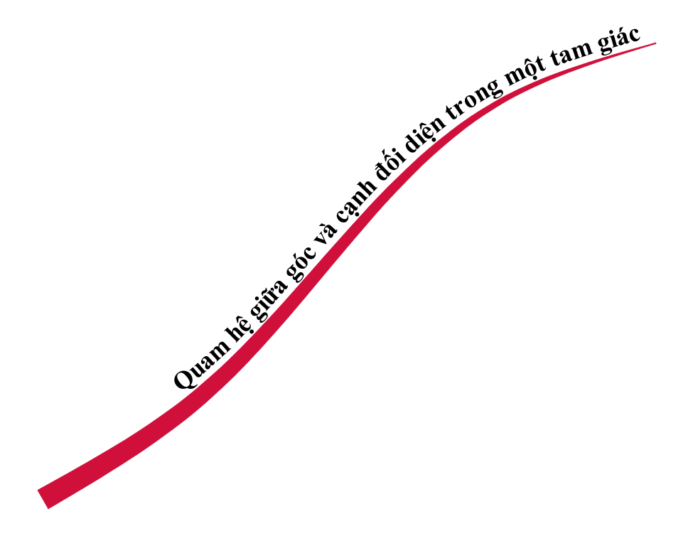
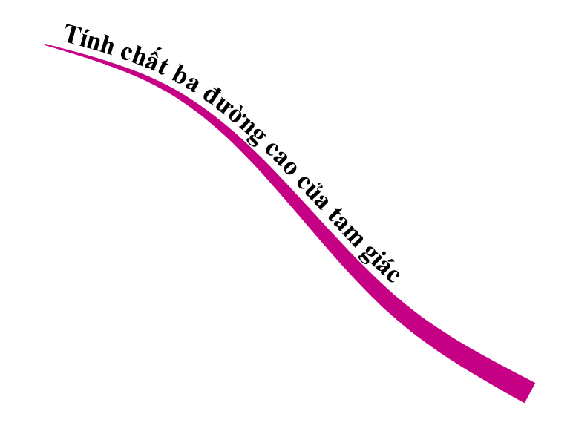
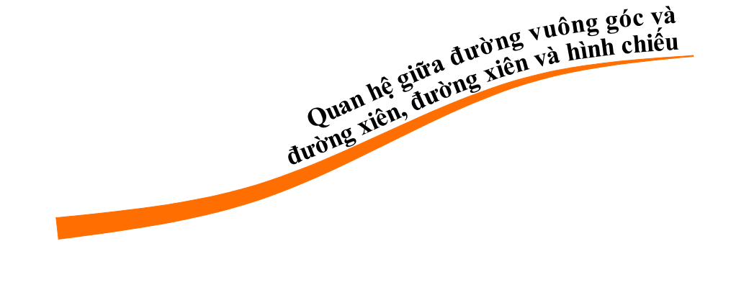
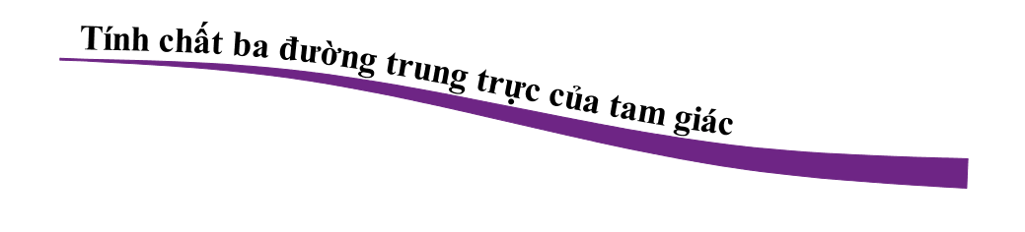
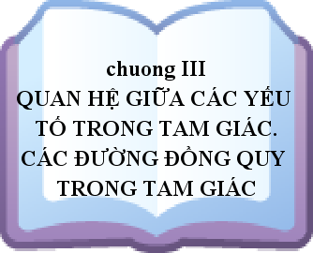
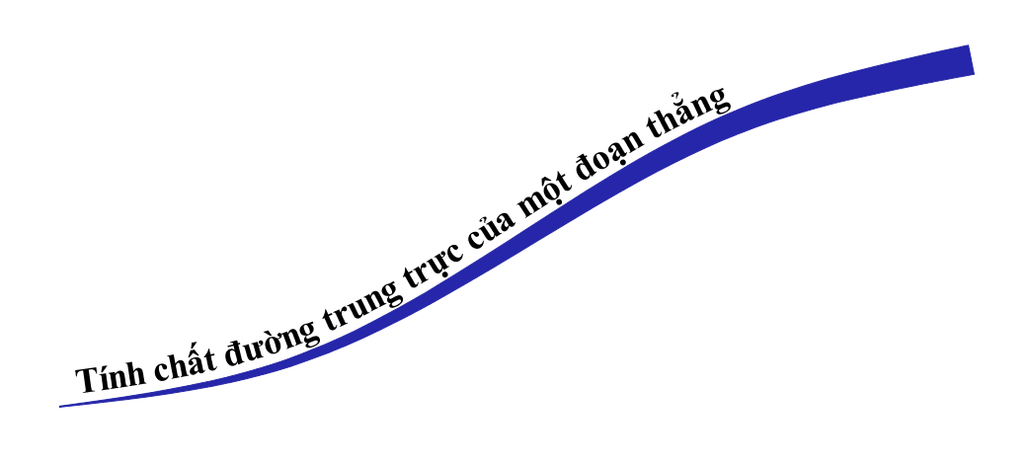
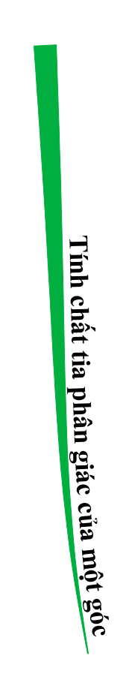
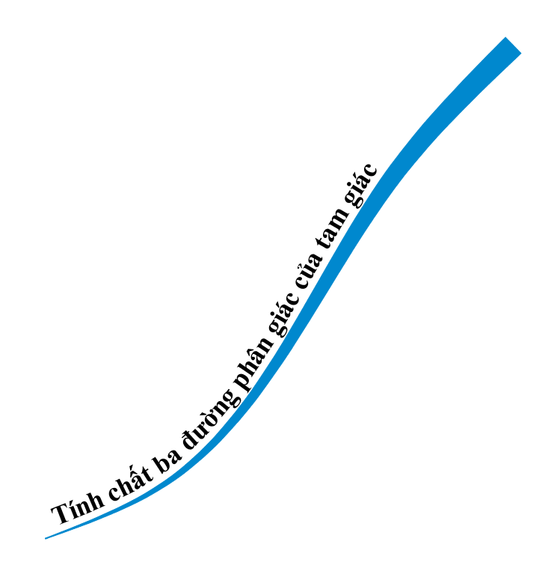
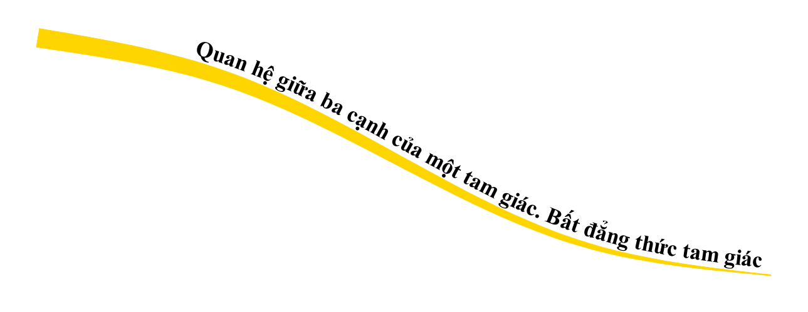
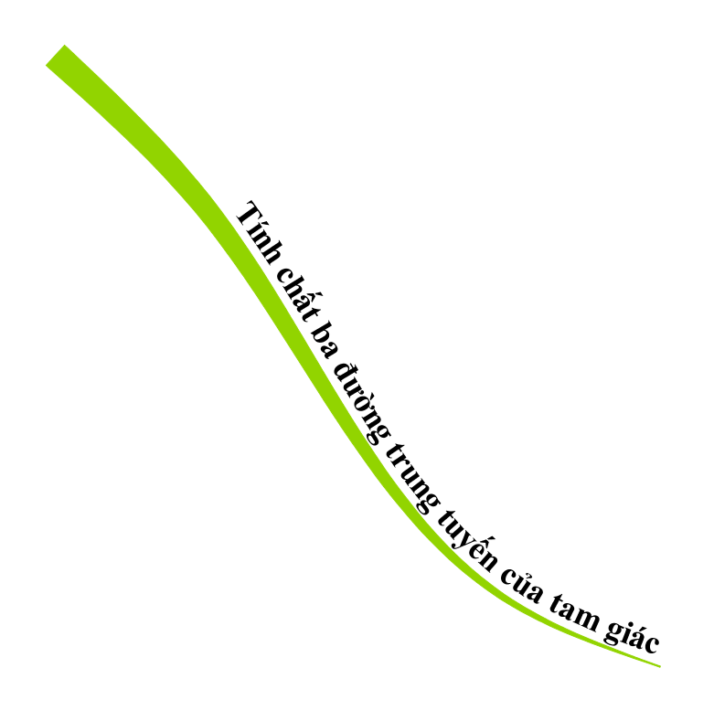

Slide 11
Tiết 42: Quan hệ giữa góc và cạnh đối diện trong tam giác
Tuần 37

Slide 12

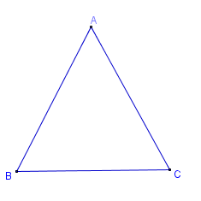
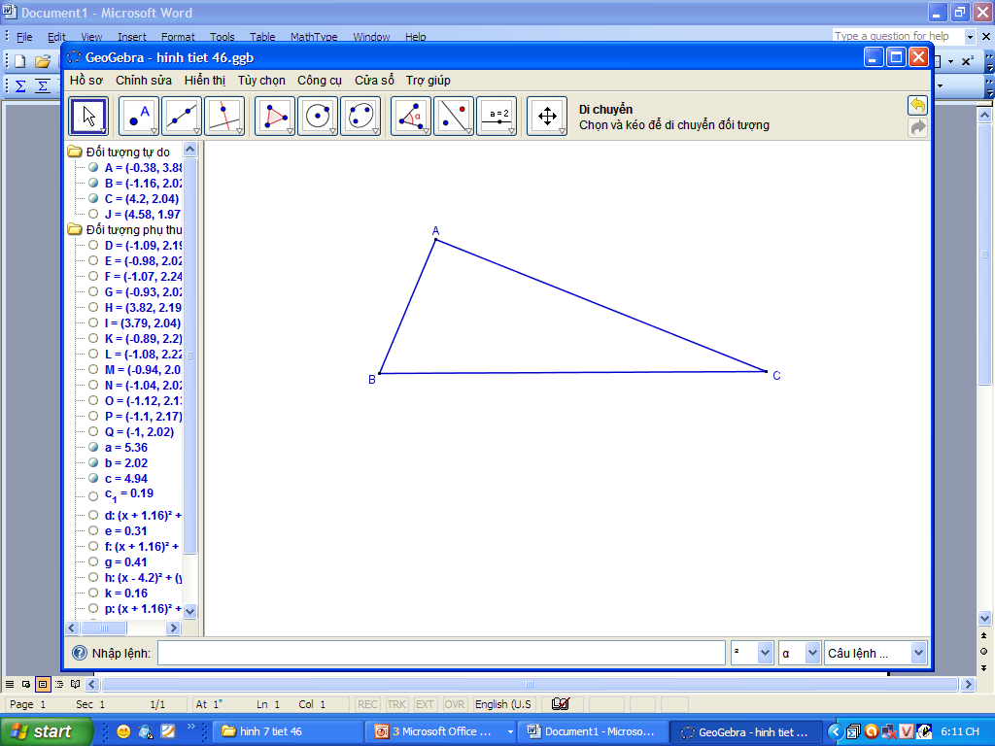
AC = AB
Δ ABC,
Δ ABC , AC > AB

Slide 13
1. Góc đối diện với cạnh lớn hơn
Định lí 1. Trong một tam giác, góc đối diện với cạnh lớn hơn là góc lớn hơn.
A
AC > AB
GT
ABC,
KL
B
C

Slide 14
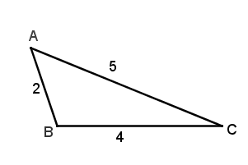
BÀI 1 – SGK / 55
So sánh các góc của tam giác ABC, biết rằng
AB = 2cm; BC = 4 cm; AC = 5 cm
Xét ΔABC, ta có:
lần lượt đối diện với
BC, AC, AB
mà AB < BC < AC (2cm < 4cm < 5cm)
(Căn cứ vào định lí 1)

Slide 15
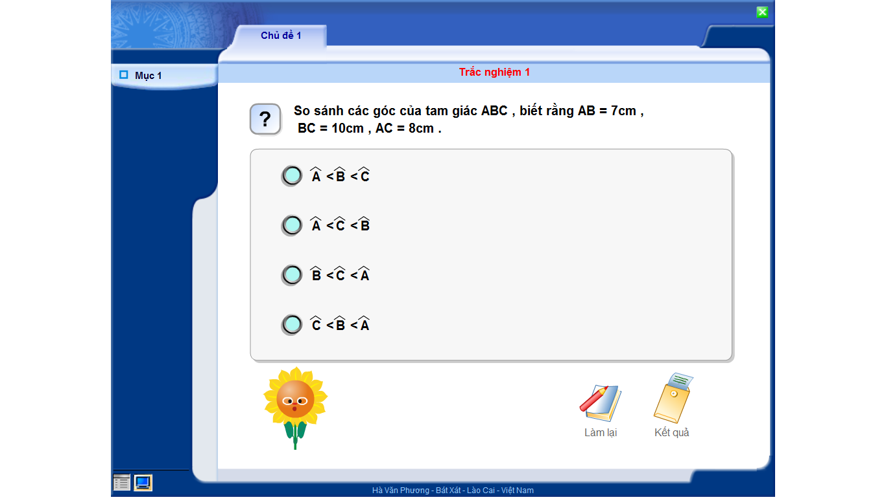

Slide 16
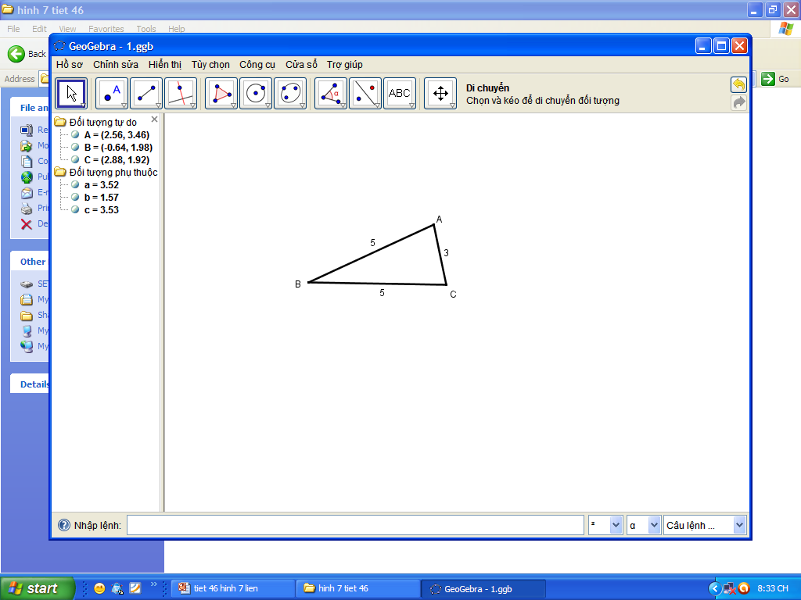
Câu 2:
Quan sát hình vẽ sau .
Trong các khẳng định sau khẳng định nào đúng.
1, | 3,
2, | 4,

Slide 17
1. Góc đối diện với cạnh lớn hơn
Định lí 1.
Trong ABC, nếu AC > AB thì B > C
2. Cạnh đối diện với góc lớn hơn
?3
Vẽ tam giác ABC với B > C. Quan sát hình và dự đoán xem ta có trường hợp nào trong các trường hợp sau:
1) AB = AC
2) AB > AC
3) AC > AB
A
A
Nếu AC = AB thì ABC cân
B = C ( trái với GT)
Nếu AB >AC thì theo định lí 1
ta có C > B (trái với GT)
⇒
B
C
B
C

Slide 18


1. Góc đối diện với cạnh lớn hơn
Định lí 1.
Trong ABC, nếu AC > AB thì B > C
2. Cạnh đối diện với góc lớn hơn
Định lí 2. Trong một tam giác, cạnh đối diện với góc lớn hơn là cạnh lớn hơn.
A
ABC,
GT
B > C
KL
AC > AB
B
C

Slide 19
A
B > C
C
B
Giả sử AC không lớn hơn AB
Nếu AC= AB
Nếu AC< AB
Góc B=góc C
Góc B <góc C
Mâu thuẫn với GT gócB>góc C
Vậy AC > AB (đpcm)

Slide 20
Nhận xét :
Định lí 2 là định lí đảo của định lí 1. Từ đó trong tam giác ABC, AC > AB
Định lí 1
A
B
C
Định lí 2

Slide 21
Tìm cạnh lớn nhất trong mỗi tam giác sau :
Nhận xét :
Trong tam giác tù ( hoặc tam giác vuông), góc tù ( hoặc góc vuông) là góc lớn nhất nên cạnh đối diện với góc tù ( hoặc góc vuông) là cạnh lớn nhất.
B
M
P
C
A
N

Slide 22
Với tam giác cân
Trong
Với tam giác bất kì
Góc đối diện với cạnh lớn hơn là góc lớn hơn và ngược lại. Cụ thể .
Quan hệ giữa góc và cạnh đối diện trong một tam giác
Trong một tam giác góc đối diện với cạnh nhỏ nhất là góc nhọn.
Với tam giác vuông
Cạnh huyền trong tam giác vuông là cạnh lớn nhất.
Với tam giác tù
Cạnh đối diện với góc tù là cạnh lớn nhất.

Slide 23
HƯỚNG DẪN VỀ NHÀ:
- Nắm chắc quan hệ giữa góc và cạnh đối diện trong một tam giác.
- Vận dụng mối quan hệ giữa góc và cạnh đối diện trong một tam giác để giải bài tập và áp dụng vào thực tế .
- Làm các bài tập 3; 4; 5; 6; 7 SGK trang: 56.
- Tiết học sau là tiết luyện tập, các em cần chuẩn bị bài thật chu đáo để tiết học có kết quả cao nhất.

Slide 24


